Slide 1
Сравнительный анализ методов проектирования и расчета металлоконструкций по СНиП и EN
Выполнил: магистрант. гр. 24-МСС-2
Бабичев А. А.
Научный руководитель:
к.т.н., профессор Хапин А. В.

Slide 2

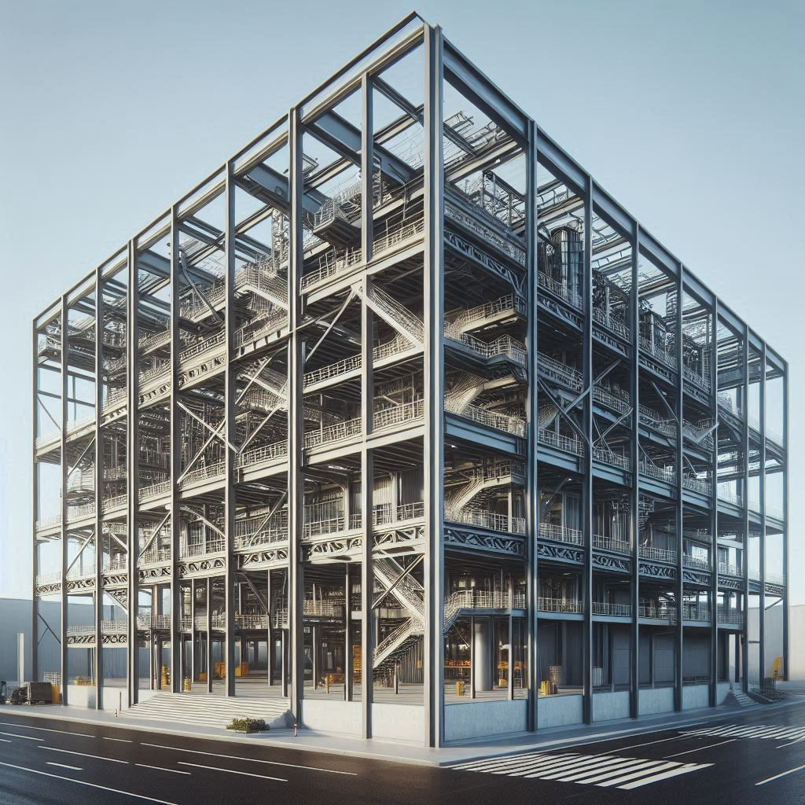
Актуальность темы
        Сравнение методов расчета по СНиП и EN позволит понять, насколько новые европейские нормы превосходят или уступают советским стандартам с точки зрения надежности, устойчивости к динамическим и сейсмическим нагрузкам, а также экономической целесообразности использования материалов.
        В условиях растущих требований к экологичности и эффективности строительства важно провести всесторонний анализ этих норм, чтобы выявить наилучшие решения для проектирования металлоконструкций в контексте современных вызовов строительной отрасли.
        Таким образом, исследование данного вопроса имеет важное значение для обеспечения безопасности и устойчивости строительных объектов, повышения экономической эффективности строительства и оптимизации проектных решений для промышленных и гражданских сооружений.

Slide 3
Цель и Задачи
        Целью исследования является проведение сравнительного анализа методов проектирования и расчета металлоконструкций по СНиП и EN для оценки их надежности и экономической эффективности.
        Задачи:
1. Провести детальный обзор теоретических основ и нормативных положений СНиП и Еврокодов (EN), касающихся проектирования и расчета металлоконструкций.
2. Разработать и провести расчёты для промышленного здания, используя обе системы стандартов — СНиП и EN, при одинаковых исходных данных.
3. Выполнить сравнение полученных расчётов с целью выявления различий в требованиях к нагрузкам, устойчивости, расчётам на сейсмостойкость и другим важным параметрам.
4. Проанализировать, как различия в расчётах влияют на общую безопасность конструкций, их экономическую эффективность и применимость в реальных условиях строительства.
5. Сформулировать рекомендации относительно целесообразности использования СНиП или Еврокодов в современных условиях, учитывая строительные реалии Казахстана и потребности отрасли.

Slide 4
Введение
        Современная строительная отрасль активно развивается в условиях повышения требований к безопасности, долговечности и экономичности строительных конструкций. Введение Еврокодов (EN) в Казахстане в качестве новой нормативной базы связано с необходимостью интеграции в международные стандарты и унификации подходов к проектированию. Однако данный переход требует глубокого анализа различий между новой и ранее применявшейся нормативной документацией, включая СНиП и СП, с целью оценки их практической применимости и влияния на проектные решения.

Slide 5
1 Глава
        Глава I. Исследования существующей нормативной документации (СНиП и EN).
        1.1Литературный обзор нормативной документации СНиП и EN
        1.2Сравнительный анализ СНиП и EN по нагрузкам и воздействиям
        1.3Обзор существующих исследований
        Выводы по первой главе.

Slide 6
1 Глава
        Первая глава посвящена анализу исходных данных, включая изучение нормативной документации СНиП и EN, а также обзор существующих исследований, что позволит сформировать базу для последующих расчетов и сравнительного анализа.
        Переход к Еврокодам обусловлен необходимостью повышения качества расчетов и проектных решений в строительстве. Однако внедрение новой нормативной базы порождает ряд вопросов, связанных с адаптацией международных стандартов к климатическим, геологическим и экономическим условиям Казахстана.
        Для проектировщиков наиболее важными аспектами являются:
        • различия в подходах к расчету нагрузок и воздействий;
        • методы учета специфических факторов, таких как сейсмическая активность региона;
        • влияние нормативных различий на экономику строительства и безопасность объектов.
        Исследование данных вопросов позволяет не только выявить преимущества и недостатки каждой из систем, но и разработать оптимальные рекомендации по их использованию в различных типах проектов.

Slide 7
1.1 Обзор нормативной документации СНиП и EN
        1.2.1. СНиП 2.01.07-85 «Нагрузки и воздействия»
        СНиП 2.01.07-85 определяет принципы расчета нагрузок для зданий и сооружений, учитывая климатические, эксплуатационные и динамические воздействия. Основные характеристики:
        • Постоянные нагрузки: включают собственный вес конструкций, отделки и оборудования. Значения строго регламентированы.
        • Временные нагрузки: делятся на кратковременные (снег, ветер) и длительные (эксплуатационные нагрузки).
        • Специальные нагрузки: учет сейсмических воздействий, взрывных нагрузок и других специфических факторов.
        • Региональные карты для ветровых и снеговых нагрузок детализированы и привязаны к климатическим зонам Казахстана.
        Подход СНиП базируется на фиксированных нормативных значениях и простых расчетных схемах, что обеспечивает удобство применения, но может ограничивать гибкость при сложных расчетах.

Slide 8
1.1 Обзор нормативной документации СНиП и EN
        1.2.2. EN 1991-1-1:2002/2011 «Воздействия на несущие конструкции»
        Еврокоды используют более универсальный подход к расчетам нагрузок. Основные особенности:
        • Характеристические нагрузки: расчетные значения задаются в зависимости от условий эксплуатации.
        • Комбинирование нагрузок: используются сложные схемы сочетаний с учетом частных коэффициентов надежности.
        • Универсальность: нормативы допускают адаптацию под локальные условия, что позволяет учитывать специфику региона.
        В отличие от СНиП, Еврокоды требуют от проектировщика анализа и адаптации нормативных значений, что повышает точность расчетов, но усложняет процесс проектирования.

Slide 9
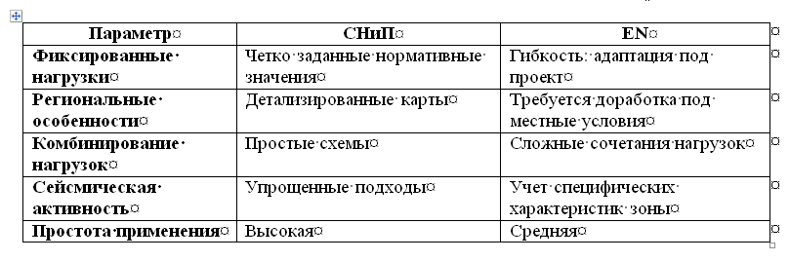
1.1 Обзор нормативной документации СНиП и EN

Slide 10
1.1 Обзор нормативной документации СНиП и EN
        Пример разногласий:
        1. Ветровые нагрузки: СНиП использует фиксированные значения с учетом жесткой привязки к региональным картам. EN предоставляет методику расчета на основе характеристических значений и локальных условий, что позволяет учитывать более сложные факторы, такие как турбулентность.
        2. Сейсмическая нагрузка: СНиП применяет упрощенные схемы расчета для сейсмически активных зон. EN, напротив, детализирует расчет динамического воздействия и предусматривает использование коэффициентов, зависящих от типа конструкции и ее функционального назначения. Ещё одно противоречие идет в методе сочетания нагрузок при сейсмическом воздействии, СНиП учитывает действие временных нагрузок с небольшим понижающим коэффициентом сочетания, в EN при действии сейсмических нагрузок, сочетание с временными нагрузками идёт с сильно понижающим коэффициентом, который за частую может быть равен 0, например как снеговое воздействие, с учетом наших реалий в РК не учитывать влияние снеговой нагрузки на здания при действии сейсмического воздействия крайне неразумно.

Slide 11

Спасибо за внимание!

